Slide 1
Efektywne przetwarzanie danych z wykorzystaniem wielowątkowości oraz współbieżności.
Wykonane przez: Patryk Pajerski, Szymon Leśniak

Slide 2
📋Plan dzisiejszej prezentacji:
📊 Przetwarzanie danych
⚙️ Wielowątkowość
🤔 Alternatywy?
🔀 Współbieżność
💻 Technologia Hyper-threading (Intel)
🔧 Wybrane kluczowe zagadnienia
👨‍💻 Implementacje Java, Python , C++
📝 Podsumowanie
❓ Quiz oraz zadania

Slide 3
Po co nam wielowątkowość oraz współbieżność?

Slide 4
📊Przetwarzanie danych.
📘 Definicja:
To zbiór operacji wykonywanych na danych w celu ich:
uporządkowania,
przekształcenia,
analizy,
przedstawienia w użytecznej formie (np. wykres, raport, plik wynikowy, model AI).
Inaczej mówiąc — bierzesz dane surowe, coś z nimi robisz, i otrzymujesz wartościowy wynik.

Slide 5
🔄 Etapy przetwarzania danych
Zbieranie danych:
Dane z plików, baz danych, API, czujników, itp.
2. Wstępne przygotowanie (preprocessing):
Czyszczenie, uzupełnianie braków, konwersja formatów, usuwanie duplikatów.
3. Transformacja / Analiza:
Agregacja, sortowanie, filtrowanie, statystyki, ML/AI, itp.
4. Wynik (output):
Raporty, wizualizacje, zapisywanie do baz danych, eksport do plików, decyzje biznesowe.

Slide 6
⚙️ Wielowątkowość (multithreading)
📘 Co to jest? (Software)
Wielowątkowość (ang. multithreading) – cecha systemu operacyjnego, dzięki której w ramach jednego procesu może być wykonywanych kilka zadań nazywanych wątkami. Nowe zadania to kolejne ciągi instrukcji realizowane do pewnego stopnia niezależnie. Wszystkie wątki (zadania) w ramach tego samego procesu współdzielą tę samą wirtualną przestrzeń adresową zawierającą kod programu i jego dane.

Slide 7
⚙️ Wielowątkowość (multithreading)
📘 Co to jest? (Hardware)
Wielowątkowość może także odnosić się do samych procesorów. W takim przypadku oznacza ona możliwość jednoczesnego wykonywania wielu wątków w sposób sprzętowy na pojedynczej jednostce wykonawczej – rdzeniu fizycznym (ang. core). Wielowątkowość w procesorach możliwa jest do zrealizowania dzięki temu, że w danym momencie nie wszystkie części rdzenia są w jednakowym stopniu wykorzystywane przez pojedynczy wątek (ciąg instrukcji, zadanie). Nieaktywne części rdzenia mogą w tym samym czasie wykonywać inny wątek, zwiększając efektywność wykorzystania całego procesora, a tym samym jego wydajność.

Slide 8
⚙️ Wielowątkowość (multithreading)
✅ Zalety:
Efektywne wykorzystanie wielordzeniowych procesorów.
Lepsza responsywność aplikacji (np. interfejs użytkownika nie zawiesza się w czasie długich operacji).
Równoczesne wykonywanie zadań (np. pobieranie pliku i jego przetwarzanie).
Szybsze przetwarzanie – podział zadań na wątki skraca czas wykonania (np. przetwarzanie danych, serwery internetowe).
❌ Wady:
Wymóg synchornizacja
Problemy z debugowaniem
Wycieki pamięci – np. gdy wątek alokuje pamięć, ale nie zwalnia jej z powodu błędu.
Niedeterminizm – kolejność wykonywania wątków zależy od systemu OS, co utrudnia kontrolę nad programem.
Nieskalowalność – dodawanie zbyt wielu wątków może prowadzić do spadku wydajności

Slide 9
⚙️ Wielowątkowość (multithreading)
🛠️ Zastosowania:
🖥️ Aplikacje desktopowe i interfejsy użytkownika (UI)
🌐 Serwery i usługi sieciowe
🎮 Gry komputerowe i multimedia
📊 Przetwarzanie dużych danych (Big Data, Data Science)
⚙️ Systemy operacyjne i niskopoziomowe aplikacje
⏱ Aplikacje czasu rzeczywistego (Real-Time Systems)
📂 Przetwarzanie plików i operacje I/O
☁️ Cloud Computing i mikroserwisy

Slide 10
⚙️ Wielowątkowość (multithreading)
🔧Technologie wykorzystujące wielowątkowość:
🐍Python: threading (z GIL), concurrent.futures.ThreadPoolExecutor (pule wątków)
☕Java: Thread, Runnable
➕C++: std::thread
#️ C#: System.Threading (Thread, ThreadPool)

Slide 11
🤔 Alternatywy?
🖥️Wieloprocesorowość (Multiprocessing) - Wykorzystanie wielu procesów (zamiast wątków) – każdy proces ma własną pamięć.
Obliczenia CPU-bound.
⚡Asynchroniczność (Event Loop) - Jednowątkowa pętla zdarzeń (np. asyncio w Pythonie, Node.js).
Aplikacje I/O-bound.
☁️Chmura i mikrousługi - Rozproszenie zadań na wiele niezależnych serwerów/usług.
Big Data
🎮GPU Computing (np. CUDA) - Przetwarzanie równoległe na tysiącach rdzeni GPU.
Sztuczna inteligencja

Slide 12
🔀 Współbieżność (concurrency)
📘 Co to jest?
Współbieżność to ogólny termin oznaczający możliwość obsługi wielu zadań „jednocześnie” pozornie w tym samym czasie, nawet jeśli fizycznie są wykonywane jedno po drugim (np. poprzez przełączanie między zadaniami, przeplatanie). Obejmuje zarówno wielowątkowość, wielordzeniowość jak i inne formy (np. asynchroniczność, procesy). Można by powiedzieć, że jest to „iluzja multitaskingu”.
Uwaga: współbieżność ≠ równoległość (równoległość = rzeczywiste jednoczesne wykonywanie, np. na wielu rdzeniach).

Slide 13
🔀 Współbieżność (concurrency)
🔧Kluczowe cechy:
Pozorna równoległość - Współbieżność może działać nawet na jednym rdzeniu CPU (w przeciwieństwie do prawdziwej równoległości).
Niezależne zadania - Wątki/procesy współbieżne nie muszą się komunikować (w przeciwieństwie do przetwarzania równoległego, gdzie synchronizacja jest kluczowa).
Elastyczność - Współbieżność jest wszędzie tam, gdzie występuje:
Oczekiwanie na I/O (np. dysk, sieć),
Interakcja z użytkownikiem (np. GUI nie blokuje się podczas pobierania danych).

Slide 14
🔀 Współbieżność (concurrency)
🛠️ Przykłady zastosowań:
🌐 Serwery internetowe (np. Node.js) – obsługa tysięcy połączeń na jednym wątku dzięki współbieżności I/O.
📱Aplikacje mobilne – płynne przewijanie listy podczas ładowania danych w tle.
🖥️Systemy operacyjne – multitasking (np. jednoczesne odtwarzanie muzyki i pisanie dokumentu).

Slide 15
🔀 Współbieżność (concurrency)
🔧Technologie wykorzystujące współbieżność:
🐍Python: asyncio, threading (z GIL),
🟡JavaScript: Promise, Async/Await,
☕Java: CompletableFuture
➕C++: std::async, std::future

Slide 16
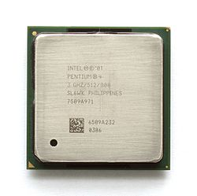
💻Hyper-Threading Technology (HTT)
Hyper-Threading Technology (HTT) to technologia opracowana przez firmę Intel, po raz pierwszy zaimplementowana w marcu 2002 roku w procesorach Xeon Foster MP.
Pozwala ona jednemu fizycznemu rdzeniowi procesora obsługiwać dwa (lub więcej) wątki jednocześnie. Mówiąc prościej — jest to sprzętowa implementacja wielowątkowości współbieżnej.
A 3 GHz model of the Intel Pentium 4 processor that incorporates Hyper-Threading Technology

Slide 17
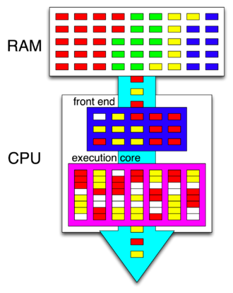
💻Hyper-Threading Technology (HTT)
Głównym celem Hyper-Threadingu jest zwiększenie wydajności procesora podczas równoległego przetwarzania danych – czyli w trakcie jednoczesnego wykonywania wielu zadań (ang. multitasking).
Dla każdego fizycznego rdzenia system operacyjny widzi dwa wirtualne procesory (ang. virtual processors) i rozdziela między nie obciążenia obliczeniowe — o ile jest to możliwe i korzystne.
Schemat funkcjonowania Intel HTT

Slide 18
💻Hyper-Threading Technology (HTT)
Technologia ta wymaga:
wsparcia ze strony systemu operacyjnego,
oprogramowania zoptymalizowanego pod kątem wielowątkowości.
W przypadku braku takiej optymalizacji Intel zaleca wyłączenie Hyper-Threadingu, ponieważ w niektórych przypadkach może on wręcz obniżyć ogólną wydajność procesora zamiast ją zwiększyć.
UWAGA! 4 rdzenie fizyczne czyli 8 logicznych ≠ 8 fizycznych rdzeni – wydajność nie będzie taka sama. Zysk to zwykle 15–30%, czasem mniej.

Slide 19
🔧 Kluczowe zagadnienia powiązane z wielowątkowością i współbieżnością
Mapa myśli z opisami zagadnień → Miro
🧵 Thread (wątek)
🔀 Race Condition (wyścig o zasoby)
🔒 Lock / Mutex (mutual exclusion)
🔁 Deadlock (zakleszczenie)
🕰️ Livelock / Starvation (zagłodzenie)
⏳ Context Switching
📥 Asynchroniczność (async/await)
🧰 Task / Future / Promise
🧪 Parallelism vs Concurrency
📊 Thread Pool / Executor / Worker
🧵🔒Global Interpreter Lock (GIL)

Slide 20
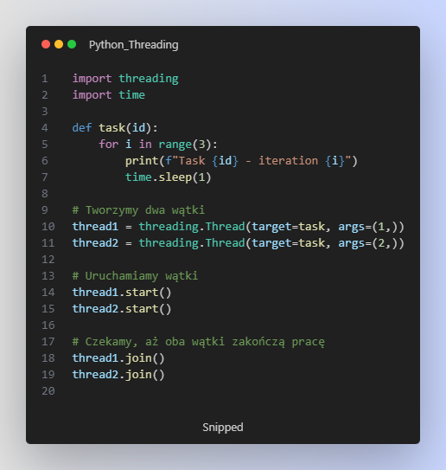
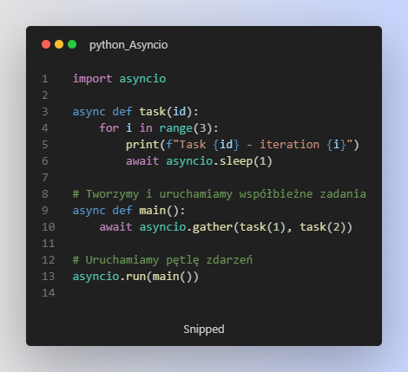
👨‍💻 Implementacja Python

Slide 21
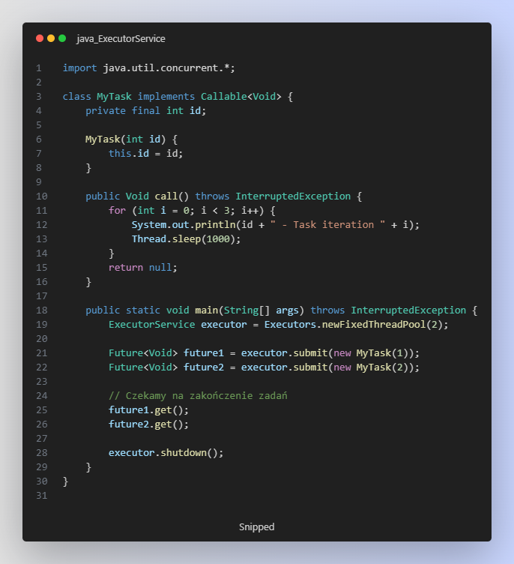
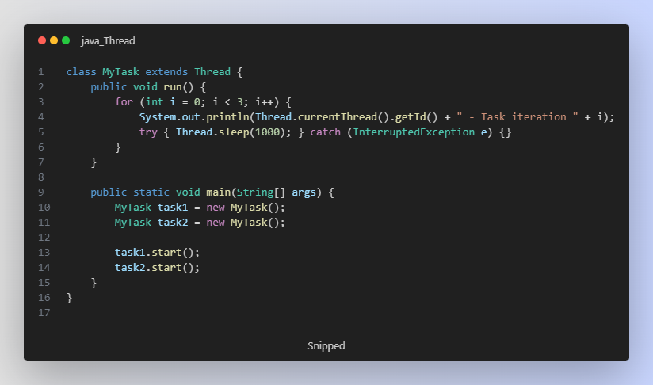
👨‍💻 Implementacja Java

Slide 22
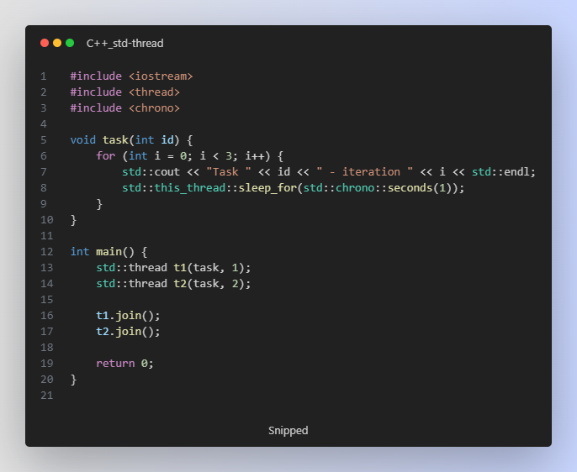
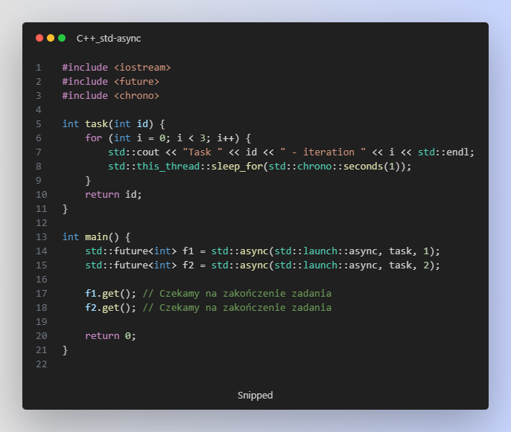
👨‍💻 Implementacja C++

Slide 23
📝 Podsumowanie
🧵 Wielowątkowość i współbieżność – kluczowe mechanizmy przetwarzania równoległego
⚙️Wielowątkowość umożliwia jednoczesne wykonywanie wielu wątków w ramach jednego procesu, dzielących przestrzeń adresową.
🔀Współbieżność (concurrency) to model programowania pozwalający na przeplatanie wykonywania wielu zadań – niezależnie od fizycznej liczby rdzeni.
Oba podejścia:
zwiększają wydajność CPU,
pozwalają lepiej zarządzać I/O,
wymagają synchronizacji (mutexy, semafory) oraz świadomości zagrożeń jak race condition czy deadlock.
Stanowią podstawę dla nowoczesnych technologii, takich jak async/await, thread pool, czy Hyper-Threading.

Slide 24
🔗Bibliografia
Stworzone z pomocą:
ChatGPT
DeepSeek
Wikipedia:
Przetwarzanie współbieżne
Wielowątkowość
Hyper-threading

Slide 25
Koniec tego gadania — przyszła pora na… 🤔 Quiz oraz📝 Zadania

